Slide 1
Retorno a Clases 2021

Slide 2
Objetivo
El objetivo de esta planificación del año escolar 2021, en contexto de pandemia, es potenciar la recuperación de los aprendizajes y restablecer los vínculos de la comunidad educativa a través de una modalidad de clases mixta.

Slide 3
Protocolo de seguridad
INGRESO AL ESTABLECIMIENTO
Los estudiantes ingresarán por distintos lugares de acceso. Walker Martínez (2 accesos) y Alonso de Ercilla (2 accesos)
Los estudiantes ingresarán por una puerta demarcada exclusivamente para ellos/ellas.
Será de uso obligatorio la mascarilla. El escudo facial, no reemplaza la mascarilla.
Es responsabilidad de los padres y apoderados controlar la temperatura de los escolares diariamente antes de salir del domicilio, evaluando además la presencia de síntomas respiratorios. Si el alumno(a) presenta temperatura sobre 37,8°C o síntomas respiratorios, debe acudir a un centro de salud y no asistir al establecimiento educacional hasta que sea evaluado por un profesional del área. Tal como lo sugiere el MINEDUC, no se realizará control de temperatura al ingreso del colegio para no generar aglomeraciones.
Al ingresar, se aplicará alcohol gel en sus manos y deberá pasar por la alfombra que contiene amonio cuaternario para la limpieza de su calzado.

Slide 4
Protocolo de seguridad
Cada estudiante se deberá dirigir hacia la sala asignada, según las indicaciones demarcadas para distribuirse en el establecimiento.
Los estudiantes deberán esperar en la entrada de la sala, manteniendo el distanciamiento físico demarcado en el piso y esperar a que el o la docente encargado/a los reciba.
Los estudiantes estando dentro de la sala, deberán ubicarse en los puestos de trabajo para su clase sin cambiar la posición de estos, ya que estarán distribuidos respetando la distancia sugerida.
En los baños se dispondrá de personal que regule el aforo permitido en este espacio.
Los baños dispondrán de jabón, alcohol gel y papel higiénico.
Las salas de clases serán higienizadas después de cada hora de clase.

Slide 5
RETIRO DEL ESTABLECIMIENTO
Terminada la jornada de estudio, los alumnos/as saldrán de la sala de clases siguiendo las instrucciones dadas por el/la docente.
La salida del alumnado/a se realizará por Walker Martínez #1106, utilizando la segunda puerta lateral designada exclusivamente para ellos/as y Alonso de Ercilla.
Cuando el estudiante salga de su sala, se deberá dirigir directamente hacia la salida, respetando el distanciamiento físico demarcado en el piso.
La salida de los estudiantes estará a cargo del departamento de inspectoría para resguardar su seguridad.
Los estudiantes que se trasladan en transporte escolar harán su ingreso y salida por Alonso de Ercilla.

Slide 6
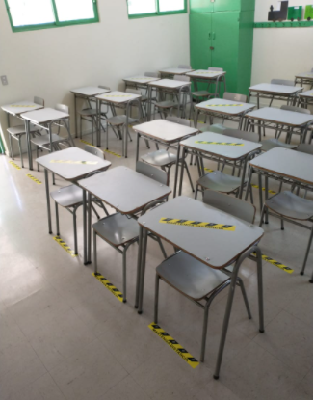
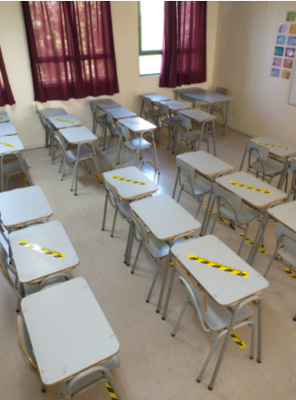
Distribución en las salas de clases

Slide 7
Organización primera semana de clases “Adaptación y reencuentro 2021”
El año escolar comienza el 1 de marzo.
Para esta semana se considerarán 4 grupos por curso los cuales serán informados en una lista adjunta, esto con el fin de realizar un periodo de adaptación y reconocimiento del lugar de estudio, además de conocer los protocolos que se aplicarán para la seguridad de toda la comunidad educativa.
Los horarios para esta semana serán:
Jornada de mañana
Prekínder y kínder 8:00 a 11:00
1° básico a IV°medio de 8:00 a 12:00
Jornada de tarde
Prekínder a 2° básico 14:00 a 17:00

Slide 8
Organización de las jornadas presenciales a partir de la segunda semana de clases
A partir del 8 de marzo los cursos serán divididos en dos grupos (1 y 2).
El grupo 1 asistirá a clases presenciales los días lunes y miércoles.
El grupo 2 asistirá a clases presenciales los días martes y jueves.
Los grupos serán informados en una lista adjunta.
El día viernes estarán consideradas clases online mediante la plataforma Teams.
Presencialmente se dará prioridad a las asignaturas del área instrumental.

Slide 9
Organización de la jornada
Nuestro colegio imparte clases en doble jornada:
Ingreso.
Jornada Mañana: 8:00 horas. (diferentes accesos)
Jornada tarde: 14:00 horas.
Salidas diferidas:
Ciclo de Párvulos: 12:00 horas.
Primer Ciclo Básico (1° a 4° básico): 12:00 horas.
Segundo Ciclo Básico (5° a 8° básico): 13:00 horas.
Ciclo Enseñanza Media I° y II°: 13:00 horas.
Ciclo Enseñanza Media III° y IV°: 14:00 horas.
Jornada de la tarde (PK a 2° básico): 18:00 horas.
Los horarios no contemplan tiempo de almuerzo.
El uso de uniforme no será obligatorio (flexibilidad)

Slide 10
Organización de la jornada presencial
Ciclo Párvulos: 3 bloques con dos pausas de 15 minutos.
Primer Ciclo: 3 bloques con dos pausas de 15 minutos.
Segundo Ciclo: 4 bloques con tres pausas de 15 minutos.
Enseñanza Media: 4 bloques con tres pausas de 15 minutos.
Las pausas durante la jornada se realizarán de forma alternada de acuerdo a los espacios que dispone el colegio.

Slide 11
Protocolo al inicio de clases
Antes de ingresar a la sala de clases, los estudiantes deberán aplicarse alcohol gel en las manos. Los dispensadores se encuentran ubicados en los pasillos del colegio y al interior de la sala de clase.
El docente debe monitorear que todos los estudiantes tengan mascarilla y su buen uso.
El docente debe regular la salida al baño durante el periodo de clase.

Slide 12
Plataforma TEAMS
Seguiremos usando la plataforma para:
Realizar clases remotas
Desarrollar evaluaciones por Forms
Subir material semanal
Enviar informaciones masivas
Entrevista de apoderados
Reunión de apoderados

